Slide 1
6월 펫 컨셉

Slide 2
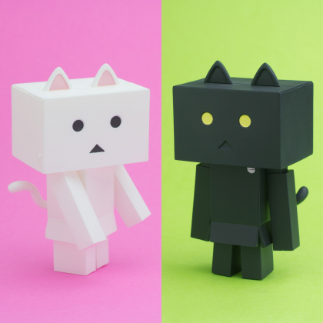
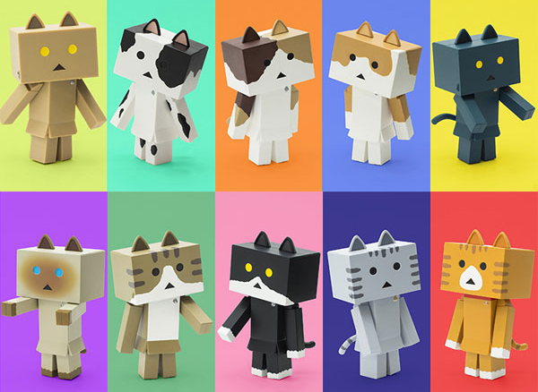
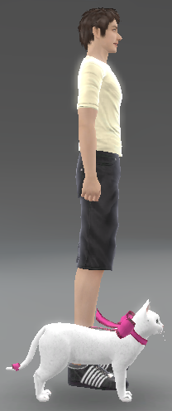
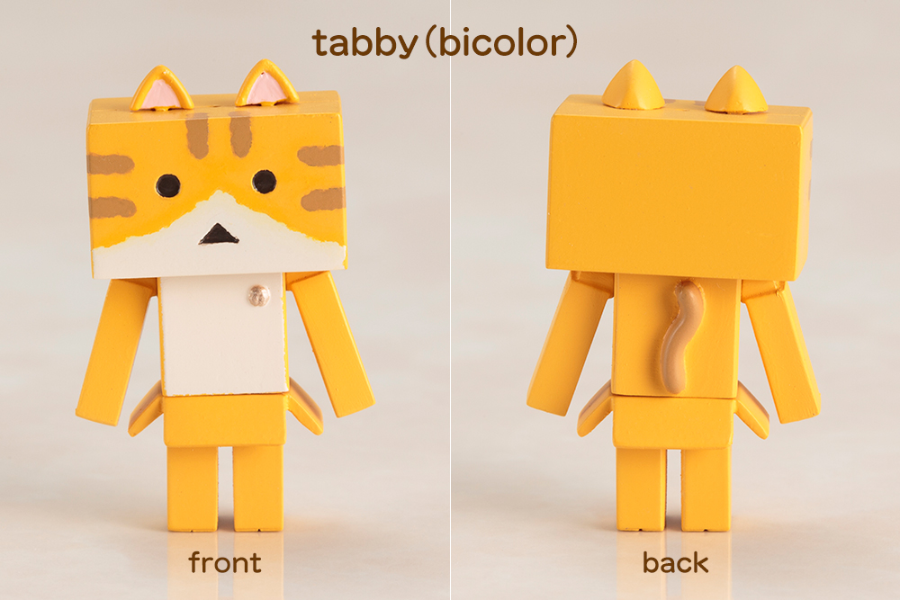
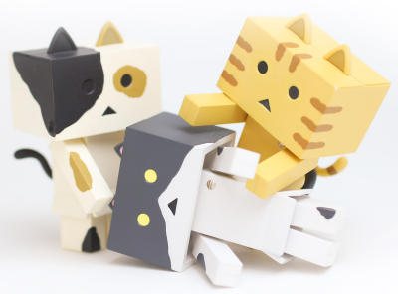
로봇 펫 - 형태
닭과 동일한 크기

Slide 3
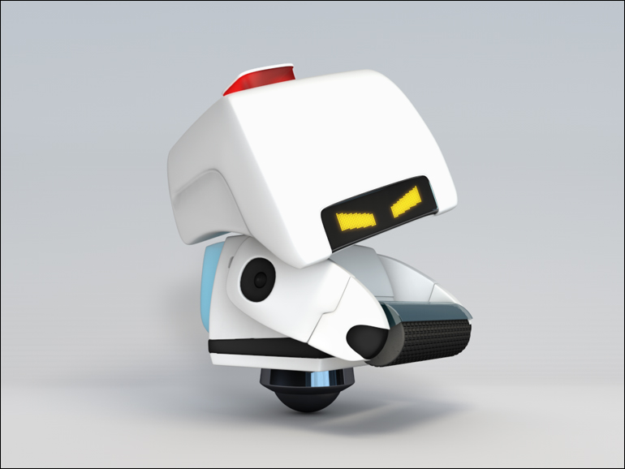

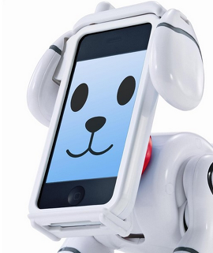
고양이 로봇
단순 도형으로 이루어진 2족 보행 고양이 모양 로봇.
얼굴 부분은 모니터로 되어 있으며 각 상황에 따라 표정이 이모티콘 형식으로 나타난다.
기뻐하는 얼굴
하품하는 얼굴
기본 얼굴
뛸 때 얼굴

Slide 4
사자 - 애니메이션
Idle 두발로 서있으며 두손을 앞뒤로 흔든다.
오래 서 있을 경우 손을 얼굴에 대고 하품을 한다.
얼굴도 하품하는 얼굴로 바뀐다.
상호 액션 펫이 유저캐릭터에게 손으로 툭툭치면서 자신을 안아 달라고 하면
유저 캐릭터가 두손으로 번쩍 안아 올려주고 이를 펫이 양 손과 발을 흔들면서 좋아한다.
이때 표정이 아래와 같이 변한다.
Walk & Run 걷기, 뛰기 모두 두발로 움직인다.
단, 뛸 때 얼굴 표정이 아래와 같이 놀라는 듯한 사람처럼 바뀐다.

Slide 5
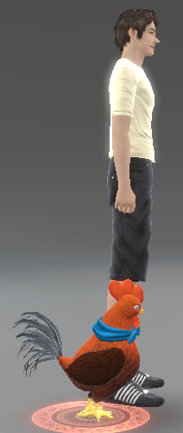
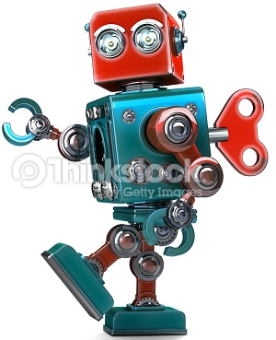
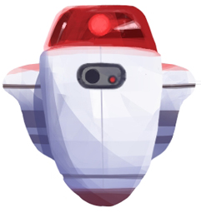
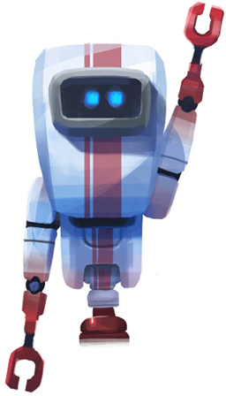
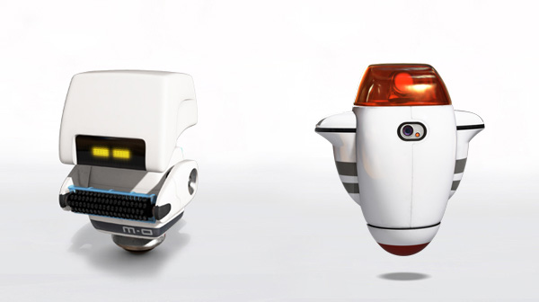
로봇 펫 - 형태
닭과 동일한 크기

Slide 6
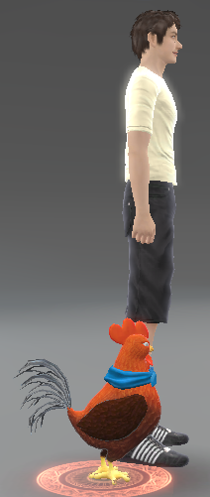

Slide 7
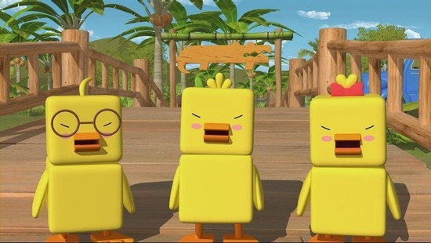
사자 – 헤어 모델
4족 보행을 하는 고양이 모양 로봇.
단순한 도형으로 이루어진 형태.

Slide 8
사자 – 헤어 모델
2족 보행을 하는 고양이 모양 로봇.
단순한 도형으로 이루어진 형태.
얼굴 부분은 모니터로 되어 있다.

Slide 9
사자 – 헤어 모델
4족 보행을 하는 고양이 모양 로봇.
단순한 도형으로 이루어진 형태.

Slide 10
사자 – 헤어 모델
4족 보행을 하는 고양이 모양 로봇.
단순한 도형으로 이루어진 형태.

